Slide 1
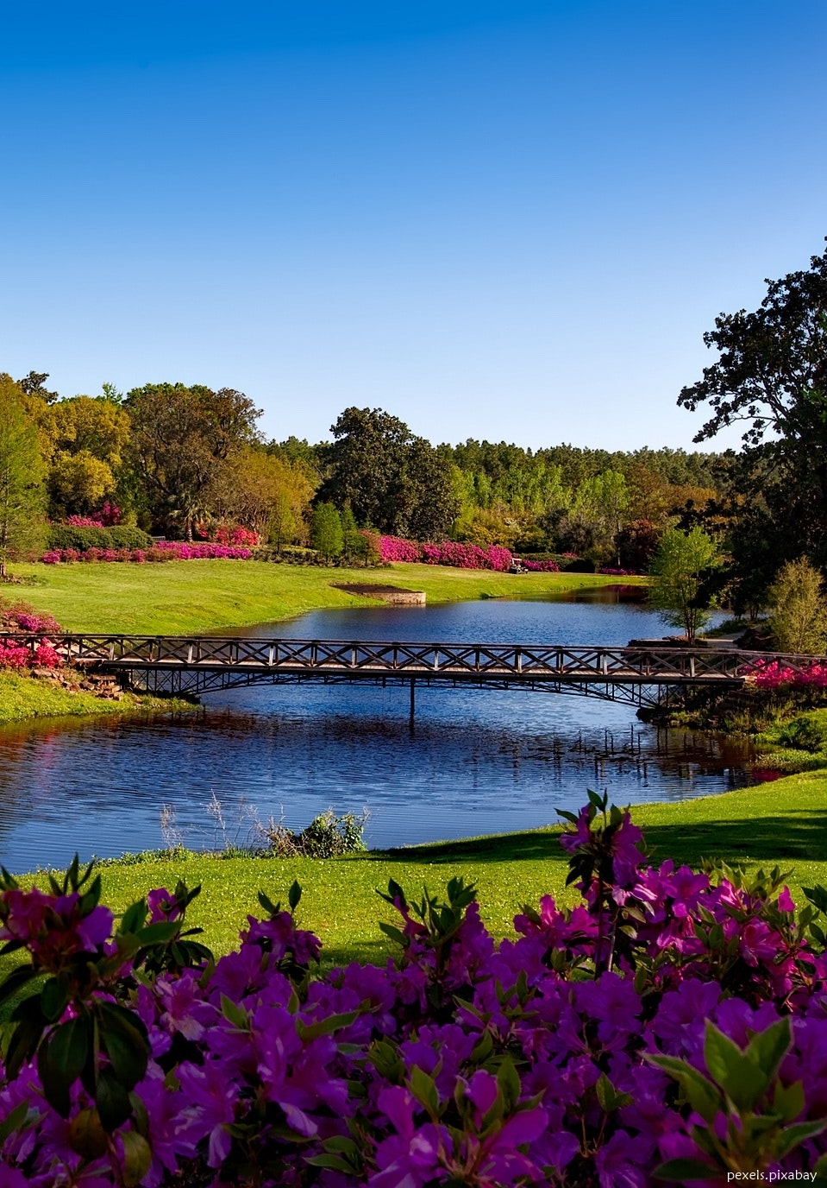
Erntebitt-gottesdienst
13.6.2021

Slide 2
Geh aus mein Herz
1. Geh aus, mein Herz, und suche Freud in dieser lieben Sommerzeit
an deines Gottes Gaben; schau an der schönen Gärten Zier
und siehe, wie sie mir und dir sich ausgeschmücket haben,
2. Die Bäume stehen voller Laub, das Erdreich decket seinen Staub
mit einem grünen Kleide; Narzissus und die Tulipan,
die ziehen sich viel schöner an als Salomonis Seide,

Slide 3
3. Die Lerche schwingt sich in die Luft,
das Täublein fliegt aus seiner Kluft
und macht sich in die Wälder; die hochbegabte Nachtigall
ergötzt und füllt mit ihrem Schall Berg, Hügel, Tal und Felder,
4. Die Glucke führt ihr Völklein aus,
der Storch baut und bewohnt sein Haus,
das Schwälblein speist die Jungen,
der schnelle Hirsch, das leichte Reh
ist froh und kommt aus seiner Höh ins tiefe Gras gesprungen,
8. Ich selber kann und mag nicht ruhn, des großen Gottes großes Tun
erweckt mir alle Sinnen; ich singe mit, wenn alles singt,
und lasse, was dem Höchsten klingt, aus meinem Herzen rinnen.

Slide 4
Psalm: Herr, unser Herrscher, wie herrlich ist dein Name
I+II Herr, unser Herrscher,
wie herrlich ist dein Name in allen Landen.
I Wir freuen uns, dass du da bist. Wir loben dich aus ganzem Herzen.
II Große und Kleine staunen und sagen:Gott, du bist gut.
I+II Herr, unser Herrscher,
wie herrlich ist dein Name in allen Landen.
I Der Mond und die Sterne, der ganze Himmel kommt aus deiner Hand.
II Ein Wunder ist der Mensch. Er kann denken und sein Leben gestalten.
Du denkst an ihn und begleitest seinen Weg.

Slide 5
I+II Herr, unser Herrscher,
wie herrlich ist dein Name in allen Landen.
I Schaut euch die Welt an: die Vögel in den Bäumen, die Schafe auf der Weide, die Fische im Wasser. Es ist schön, auf der Welt zu sein.
II Es ist zum Staunen: die Bäume bringen Frucht, die Pflanzen bringen Nahrung, der Boden ist voller Schätze.
Wir danken dir für diesen Reichtum.
I+II Herr, unser Herrscher,
wie herrlich ist dein Name in allen Landen.

Slide 6
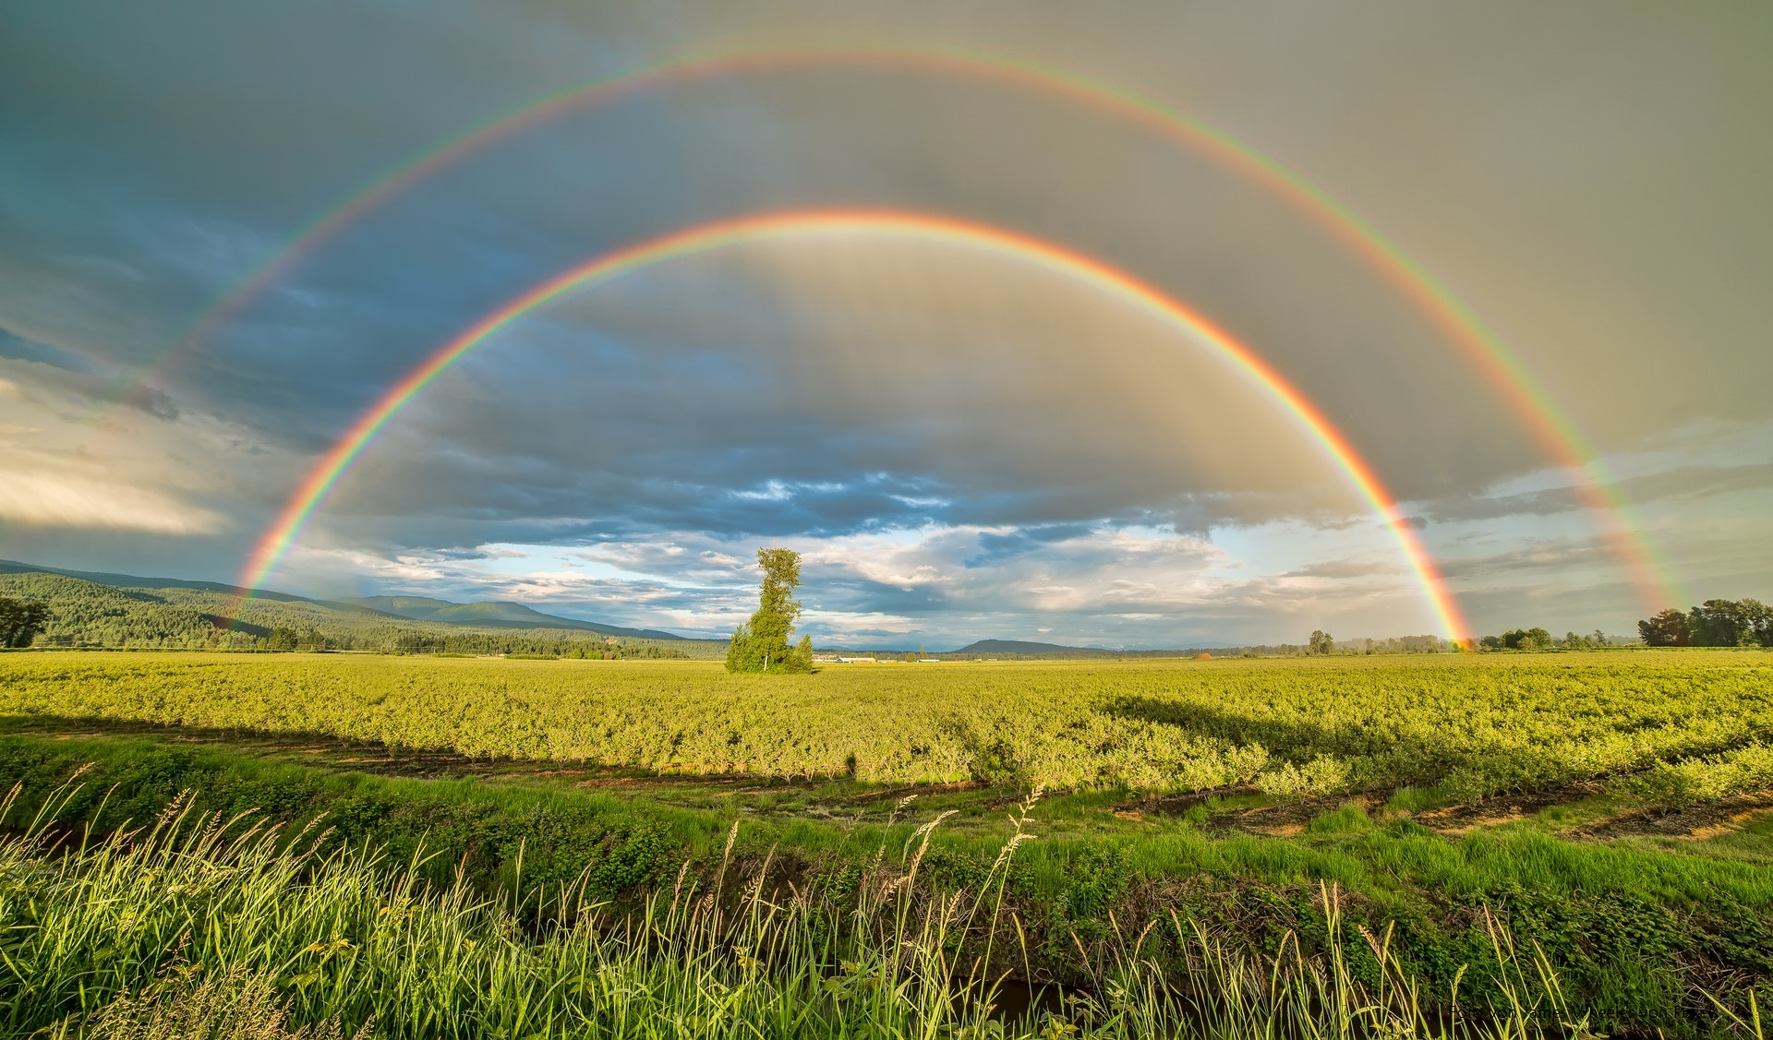

Slide 7
Unser Gott hat uns geschaffen
1. Unser Gott hat uns geschaffen, Mann und Frau, sich selbst zum Bild. Und Gott schuf die eine Erde, Pflanzen, Tiere, zahm und wild. Dann hat Gott zu treuen Händen uns die Erde anvertraut, sie im Segen, durch Gefahren zu bebauen und bewahren. Dazu braucht Gott dich und mich, daran glaube ich. Dazu braucht Gott dich und mich, daran glaube ich.

Slide 8
2. Unser Gott ist Mensch geworden, kam als Kind auf diese Welt, dass die Liebe frisch erblühe, Hoffnung unsre Nacht erhellt. Doch der Weg des Gottessohnes führt durch Leid, durch Kreuz und Tod, bis er, der so preisgegeben, auferstand in neues Leben und nun wirkt durch dich und mich, daran glaube ich, und nun wirkt durch dich und mich, daran glaube ich.
3. Unser Gott will, dass wir leben, Kraft dazu schenkt Gottes Geist, der uns jeden Tag beflügelt und uns jenen Tag verheißt, an dem Tod und Tränen enden, Schmerz und Trauer nicht mehr sind. Doch zuvor wird er uns lehren, unser Brot so zu vermehren, dass es reicht für dich und mich, daran glaube ich; dass es reicht für dich und mich, daran glaube ich.
Text: Eugen Eckert 2006; französisch: Christian Kempf. Melodie: Peter Reulein 2006. © Strube, München

Slide 10
Dass die Sonne jeden Tag
1. Dass die Sonne jeden Tag wieder neu am Himmel steht, dass in deinem Wissen, Gott, das Geringste nicht verweht:
Dafür danken wir dir, Gott, der du alles mit uns teilst, unsre Freude unser Leid, ja unser Leben.
2. Dass die Not, die uns bedrückt, von dir selbst erlitten ist, weil du, Gott, in deinem Sohn uns ganz nah geworden bist.
Dafür danken wir dir, Gott, der du alles mit uns teilst, unsre Freude unser Leid, ja unser Leben.

Slide 11
3. Dass das Werden und Vergehn Wunder allen Lebens ist, dass du allem seine Zeit hier in dieser Welt bemisst.
Dafür danken wir dir, Gott, der du alles mit uns teilst, unsre Freude unser Leid, ja unser Leben.
4. Dass du unser enges Herz immer wieder öffnen willst, dass du unsre leere Hand immer neu mit Segen füllst.
Dafür danken wir dir, Gott, der du alles mit uns teilst, unsre Freude unser Leid, ja unser Leben.
5. Dass du uns Gemeinschaft schenkst immer wieder wie ein Fest, dass du uns durch deinen Geist ganz lebendig werden lässt.
Text und Melodie: Kathi Stimmer-Salzeder. © Musik und Wort, Aschau

Slide 12
Schalom, schalom, der Herr segne uns
Schalom, schalom, der Herr segne uns. Schalom, schalom, der Herr segne uns.
1. Der Herr sei vor dir, um dir den rechten Weg zu zeigen.
Er sei neben dir, dass sein Arm dich beschütze.
2. Der Herr sei hinter dir, um dich vor Feinden zu bewahren.
Er sei unter dir. Er hält dich, wenn du fällst.
3. Der Herr sei in dir, um dich in Traurigkeit zu trösten.
Er sei um dich her; den Bösen abzuwehren.
4. Der Herr sei über dir, um seinen Reichtum dir zu geben.
So umgebe dich der Herr von allen Seiten.
Text (nach einer liturgischen Vorlage) und Melodie: Gerhard Schnitter. Franz.: Danielle Guerrier Koegler 2011. © SCM Hänssler, Holzgerlingen

